Slide 1
Suceava

Slide 2
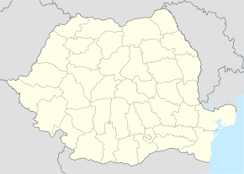
Orașul Suceava a fost fondat în secolul al XIII-lea, probabil de către boierii moldoveni.
În 1387, Suceava devine capiOrașul Suceava a fost fondat în secolul al XIII-lea, probabil de către boierii moldoveni.
În 1387, Suceava devine capitala Moldovei, sub domnia lui Petru I Mușat.
În perioada medievală, Suceava a fost un important centru politic, militar și economic al Moldovei.
Aici au avut loc numeroase evenimente istorice importante, precum Bătălia de la Suceava din 1475, în care Ștefan cel Mare a învins o armată otomană superioară numeric.tala Moldovei, sub domnia lui Petru I Mușat.
În perioada medievală, Suceava a fost un important centru politic, militar și economic al Moldovei.
Aici au avut loc numeroase evenimente istorice importante, precum Bătălia de la Suceava din 1475, în care Ștefan cel Mare a învins o armată otomană superioară numeric.

Slide 3
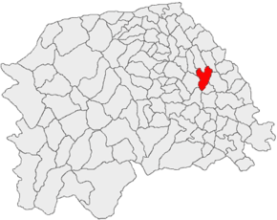
Cadru natural
Relieful este colinar, cu altitudini cuprinse între 200 și 400 de metri.
Clima este temperat-continentală, cu veri călduroase și ierni geroase.
Ape curgătoare: râul Suceava, râul Moldova, pârâul Pârâul Domnitorului
Suceava este situată în sudul regiunii istorice Bucovina, în Podișul Sucevei, pe cursul râului Suceava.

Slide 4
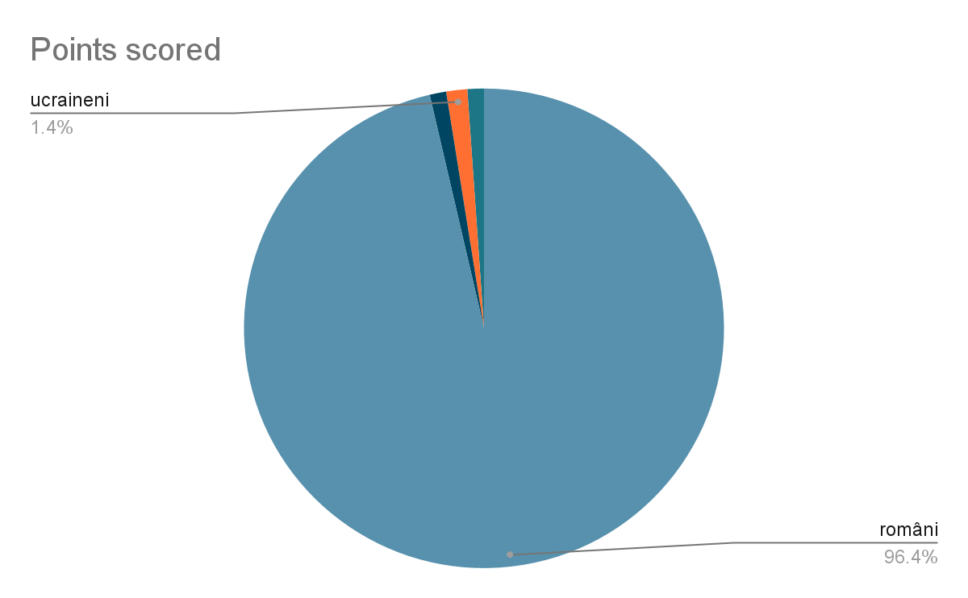
Caracteristici ale populației
Populația Sucevei este de aproximativ 84.000 de locuitori, conform recensământului din 2021.
Densitatea populației este de 257 de locuitori pe km².
Compoziția etnică: români (95,4%), ucraineni (1,4%), maghiari (1,1%), romi (1,1%).
Religia: ortodocși (85,2%), romano-catolici (7,6%), greco-catolici (3,4%), penticostali (2,1%).
în Suceava a fost de 11,7 decese la 1000 de locuitori
Iar natalitatea a fost de 13,8 la 1000 de locuitori.

Slide 5
Funcții ale orașului
Suceava este un important centru administrativ, cultural și economic al regiunii Bucovina.
Este reședința județului Suceava și a Arhiepiscopiei Sucevei și Rădăuților.
Orașul găzduiește numeroase instituții de învățământ superior, precum Universitatea „Ștefan cel Mare” din Suceava și Universitatea „George Bacovia” din Bacău, campusul din Suceava.
Suceava este un important centru industrial, cu o serie de fabrici de prelucrare a lemnului, textilelor, metalurgiei și produselor alimentare.

Slide 6
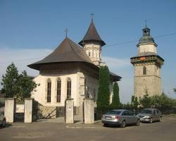
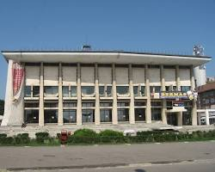
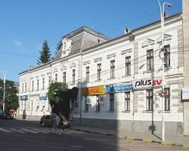

Obiecte turistice
Palatul Culturii este un edificiu neoclasic, construit în secolul al XIX-lea.
Biserica Sfântul Dumitru este o biserică ortodoxă din secolul al XIV-lea, construită în stil moldovenesc
Palatul Culturii este un edificiu neoclasic, construit în secolul al XIX-lea

Slide 7
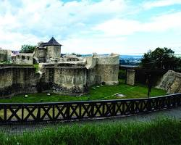
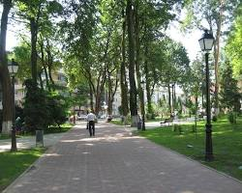
Cetatea de Scaun a Sucevei este o veche fortăreață medievală, construită în secolul al XIV-lea.
Parcul Central este o oază de verdeață în centrul orașului

